Slide 1
BDA / ASSIGNMENT II
Membaca risiko
keterlambatan
pesanan Olist
Machine learning dan graf asal–tujuan state
Yanlis Alim Sang Putra Lase | 2702751284 | M.TI BINUS
Notes:
Pembukaan. Jelaskan masalah dan cakupan, bukan klaim kesiapan produksi.

Slide 2
MASALAH BISNIS
Mengapa keterlambatan perlu dipantau?
ORDER BERLABEL
TERLAMBAT
SKOR ULASAN
96.470
8,11%
4,29 → 2,57
Pesanan delivered dengan tanggal penerimaan dan estimasi yang valid.
7.826 order diterima setelah tanggal estimasi.
Rata-rata review order tepat waktu dibanding order terlambat; ini asosiasi, bukan bukti sebab-akibat.
Pertanyaan: dapatkah risiko diperkirakan sebelum hasil pengiriman diketahui?
Sumber: keluaran notebook 02 dan laporan Assignment I
02 / 12
Notes:
Tekankan dampak layanan dan perbedaan review sebagai asosiasi.

Slide 3
DATA PIPELINE
Dari pesanan terkirim ke data model
DELIVERED
LABEL VALID
MODEL VALID
96.478
96.470
96.455
Seluruh order dengan status delivered.
Delapan order tanpa tanggal yang diperlukan untuk label dikeluarkan.
Lima belas order dengan prediktor kosong atau tidak finite dikeluarkan.
CSV asli → Parquet Snappy → fitur tingkat order → train / validation / test
Sumber: audit data notebook 01–02 dan output Assignment II
03 / 12
Notes:
Jelaskan validasi dan bahwa Spark berjalan lokal pada satu mesin.

Slide 4
FEATURE ENGINEERING
Sepuluh fitur yang dipertahankan
Nilai dan pengiriman
Estimasi dan konteks order
total_items
total_price
total_freight
freight_ratio
max_installments
estimated_delivery_days
is_same_state
purchase_dayofweek
purchase_hour
product_weight_g
Sumber: assignment2_experiments.py; outputs_ml_graph/model_evaluation_report.json
04 / 12
Notes:
Jangan menyebut feature importance sebagai bukti kausal.

Slide 5
MODEL & EVALUASI
Tiga model, dua cara memisahkan waktu
DENGAN SPARK MLLIB
TANPA SPARK MLLIB
PEMBANDING SEDERHANA
RF
RF
LR
Random Forest pada PySpark, berjalan di local[4].
Random Forest scikit-learn pada data/split yang sepadan.
Logistic Regression dengan StandardScaler yang fit hanya pada train.
Hash: membership Assignment I • Kronologis: 64% train / 16% validation / 20% test
Ambang dipilih dari validation; test hanya dipakai untuk evaluasi akhir.
Sumber: assignment2_experiments.py dan outputs_assignment2/split_profile.csv
05 / 12
Notes:
Perbedaan model bukan perbandingan murni framework; algoritma LR juga berbeda.

Slide 6
EVALUASI ML
Hasil test berubah pada split kronologis
Split
Model
Precision
Recall
F1
Hash
sklearn LR
14,90%
42,21%
0,2202
Hash
sklearn RF
15,32%
39,06%
0,2201
Hash
Spark RF
14,77%
45,03%
0,2224
Waktu
sklearn LR
6,82%
34,57%
0,1139
Waktu
sklearn RF
10,35%
64,64%
0,1785
Waktu
Spark RF
5,17%
26,93%
0,0867
Prevalensi test: hash 8,16%; waktu 5,29%. Perbedaan ini memengaruhi pembacaan precision.
Sumber: outputs_assignment2/model_comparison.csv; ambang dipilih pada validation
06 / 12
Notes:
Sampaikan penurunan F1 temporal sebagai observasi. Penyebabnya belum dibuktikan.

Slide 7
AMBANG PREDIKSI
Berapa banyak order yang perlu ditinjau?
BUDGET VALIDATION 1%
BUDGET VALIDATION 5%
BUDGET VALIDATION 10%
487 alert
2.539 alert
4.208 alert
Test: 88 benar terlambat, 399 false positive; precision 18,07%, recall 8,62%.
Test: precision 12,68%, recall 31,54%.
Test: precision 11,50%, recall 47,40%.
Anggaran pada validation tidak menjamin jumlah alert test. Belum ada ambang operasional final.
Sumber: outputs_assignment2/alert_budget_scenarios.csv; temporal sklearn RF
07 / 12
Notes:
Prioritas mahasiswa adalah mengurangi false positive; tetap perlu kapasitas dan kriteria bisnis nyata.

Slide 8
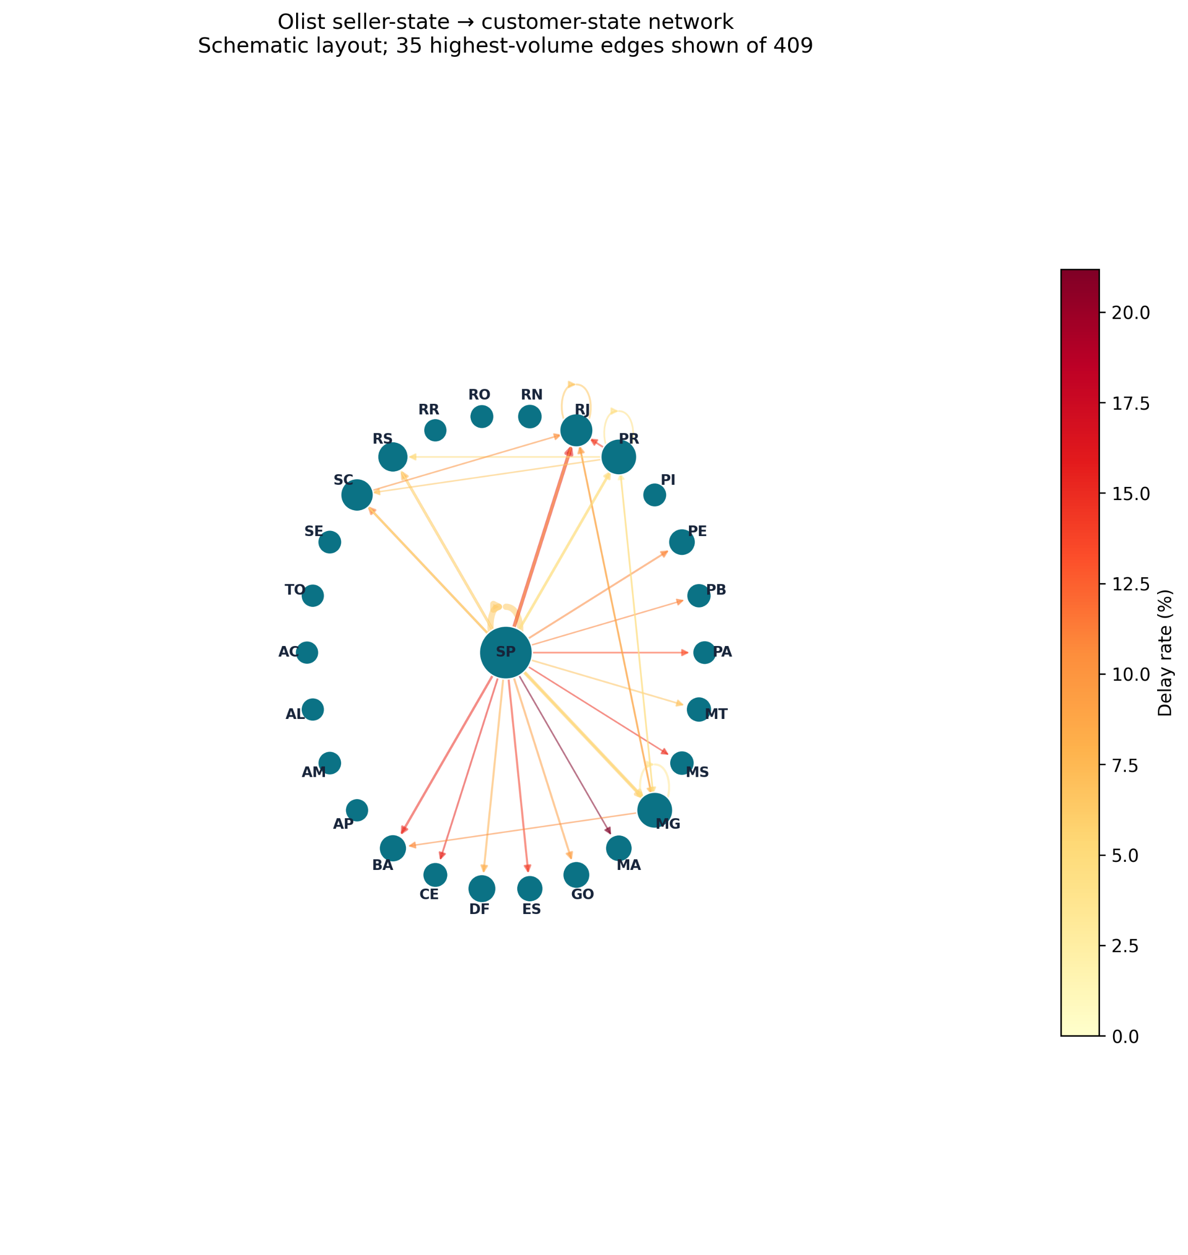
GRAPH ANALYTICS
Graf asal–tujuan antar-state
GRAF BERARAH
27 state
409 edge seller-state → customer-state.
Cara membaca
Node = state. Edge = pasangan asal–tujuan order. Posisi gambar skematis; hanya 35 edge dengan volume tertinggi ditampilkan.
Sumber: notebook 03 dan figures/fig8_graph_network_topology.png
08 / 12
Notes:
Jangan menyebut edge sebagai jalur transit atau lokasi hub fisik.

Slide 9
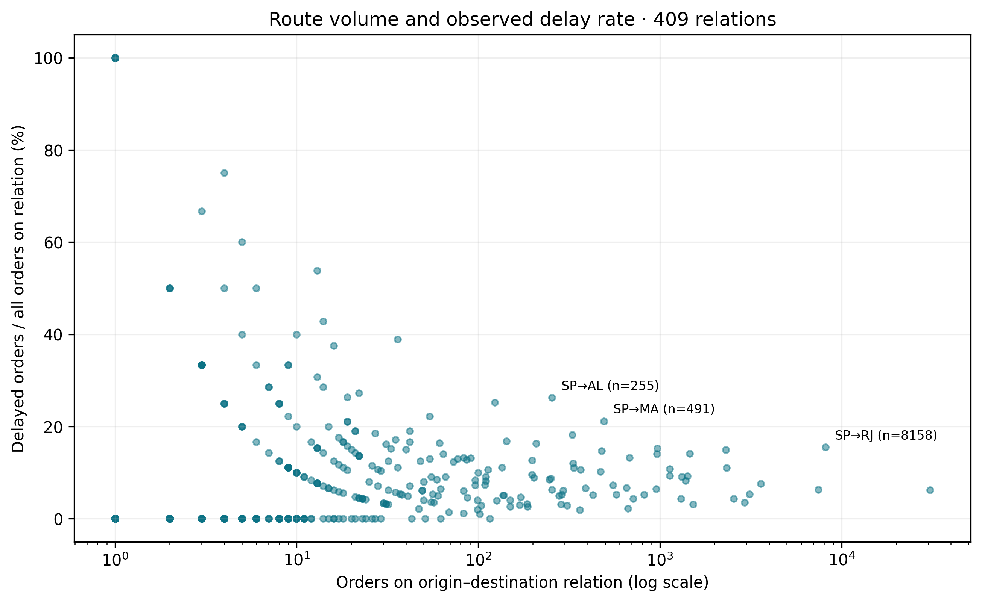
TEMUAN GRAF
Relasi OD yang layak diperiksa lebih dulu
SP → RJ
8.158 order • 1.264 terlambat • 15,49%
PageRank tertinggi: SP 0,2997. Betweenness topologis tertinggi: MG 0,0506.
SP→MA dan SP→AL memiliki rate lebih tinggi, tetapi volume lebih kecil; selalu tampilkan pembilang dan penyebut.
Sumber: outputs_ml_graph/graph_network_metrics.csv; docs/assignment2-technical-results.md
09 / 12
Notes:
Ini prioritas pemeriksaan OD, bukan bukti kemacetan fisik.

Slide 10
IMPLIKASI BISNIS
Usulan tindak lanjut yang bisa diuji
1 / PILOT
2 / PRIORITAS
3 / EVALUASI
Tinjau manual
Pantau OD
Uji periode baru
Uji daftar risiko kecil dengan tim operasional; catat biaya review dan false positive.
Periksa volume dan delay SP→RJ; bandingkan dengan rute lain memakai denominator.
Pantau precision, recall, prevalensi, kalibrasi, dan perubahan komposisi data.
Keputusan otomatis atau perubahan jaringan fisik memerlukan bukti tambahan.
Dasar: metrik test, skenario alert, dan graf OD; belum diuji sebagai intervensi
10 / 12
Notes:
Rekomendasi ini hipotesis langkah kerja, bukan hasil uji dampak.

Slide 11
TATA KELOLA
Batas penggunaan dan deklarasi AI
Data & model
AI Use Declaration
• Hasil agregat dipublikasikan; prediksi per-order dan raw data tetap lokal.
• Spark diuji pada satu mesin, bukan cluster produksi.
• Ambang skor belum disahkan untuk tindakan otomatis.
Type 2 / Partial Use
Estimasi mahasiswa: 15%
Bantuan kode, visualisasi, draf teks, dan format dokumen diungkapkan. Mahasiswa harus memeriksa interpretasi akhir dan menandatangani formulir.
Sumber: laporan Assignment II, halaman 31; formulir menunggu tanda tangan mahasiswa
11 / 12
Notes:
Jangan menyatakan persentase ini terukur otomatis atau bahwa seluruh teks bebas bantuan AI.

Slide 12
KESIMPULAN
Model memberi sinyal;
keputusan perlu validasi
F1 temporal terbaik dari tiga kandidat: 0,1785. Graf OD menunjukkan konsentrasi order, bukan jalur fisik.
Terima kasih • Tanya jawab
Notes:
Tutup dengan keterbatasan, rencana uji berikutnya, lalu buka tanya jawab.

